Slide 1
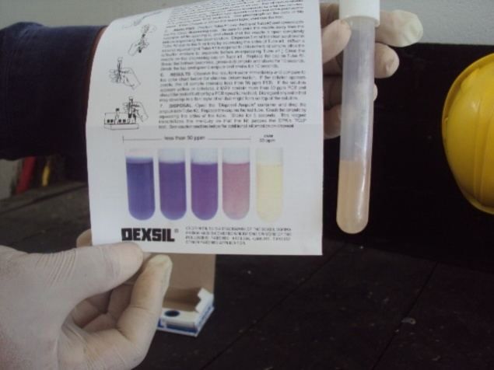
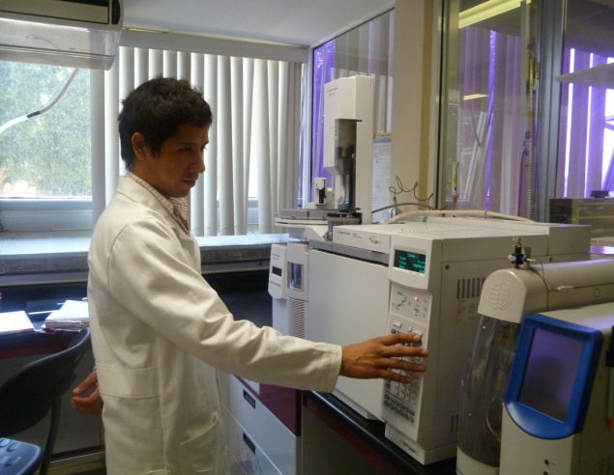
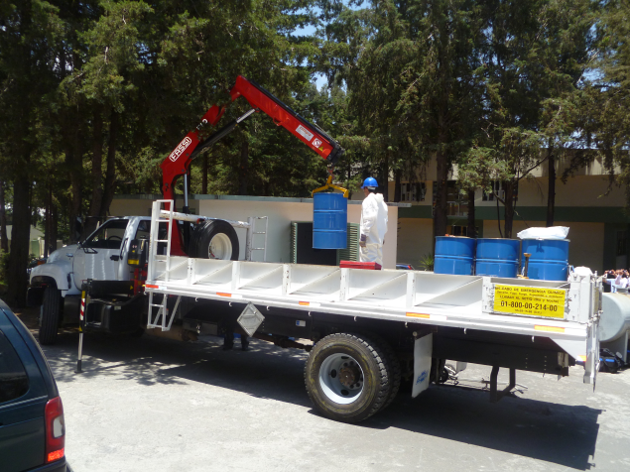
Proyecto No. UNDP 00059701 – México
“Manejo y Destrucción Ambientalmente
Adecuados de Bifenilos Policlorados (BPCs)
en México”
Asociación Nacional de Universidades e
Instituciones de Educación Superior
Universidad Iberoamericana, México, D. F.
21 de mayo de 2014
Dr. Guillermo J. Román Moguel
e Ing. Laura Beltrán García
www.bpcsmexicoundp.com

Slide 2
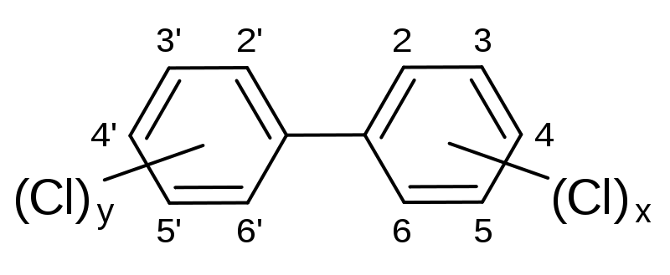
Los bifenilos policlorados (BPCs) son una familia de sustancias orgánicas creadas por el hombre.
Dependiendo del número de moléculas de cloro y su posición se pueden tener hasta 209 diferentes compuestos (congéneres)
Características Relevantes:
Propiedades eléctricas aislantes;
Resisten altas temperaturas sin inflamarse;
Alta estabilidad química;
Los productos comerciales son una mezcla de congéneres.
Principales nombres comerciales: Askarel y Aroclor

Slide 3
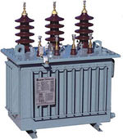
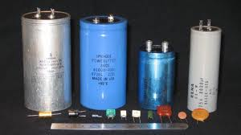


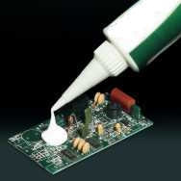
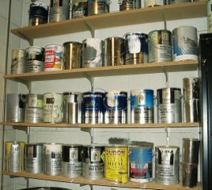
Usos principales industriales:
Transformadores
Capacitores
Balastras
Fluidos hidráulicos
Adhesivos
Pinturas
Su uso en México comienza en la década de 1940 con la importación de equipo eléctrico:
Principalmente capacitores y transformadores

Slide 4
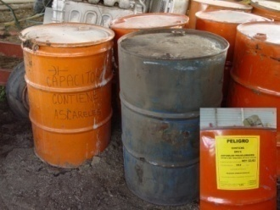
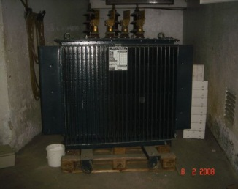
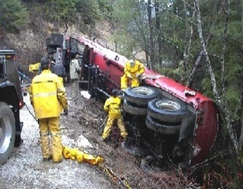
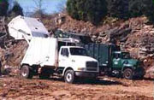
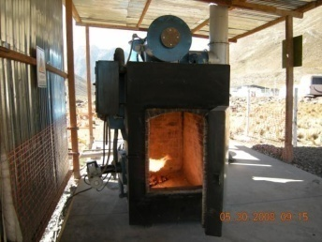
Manejo inadecuado
Incineración
(emisión no intencional)
Almacenamiento
Operación de
equipo obsoleto
Transporte
Disposición
LIBERACIÓN DE BPCs

Slide 5

Efectos a salud
Cloracné (Inflamación, cambios de color y ardor en la piel).
Probables carcinógenos humanos (cáncer de piel, hígado y tracto biliar);
Impotencia y alteraciones reproductivas;
Alteraciones del sistema nervioso;
Irritación del tracto respiratorio;
Inmunosupresión;
Daño hepático.

Slide 6


Reglamentación Internacional especifica para BPCs
Convenio de Estocolmo, compromiso de eliminación de BPCs antes de 2025.
Aprobado por el Senado el 3 de diciembre de 2002
Plan Nacional de Implementación: 8 Planes de Acción (uno de ellos de BPCs), cuyo objetivo es lograr resultados tangibles en la reducción o eliminación de la liberación de los COPs y de sus riesgos a la salud y al ambiente, tan pronto como sea posible.
Comisión de Cooperación Ambiental de América del Norte (CCA) Plan de Acción Regional de BPCs , el cual estableció las bases para la elaboración de la NOM-133-ECOL-2000 y logró la eliminación de 5,488 toneladas a 2007.

Slide 7
Reglamentación Nacional especifica para BPCS
LGPGIR y su Reglamento:
Registro ante la SEMARNAT de generadores o poseedores.
Tecnologías reconocidas para su descontaminación, tratamiento o eliminación: Extracción líquido-líquido, Retrolavado, Químico catalíticos, Incineración, Gasificación Plasma y Pirólisis.
No se permite la importación de BPCs ni el confinamiento de BPCs a concentraciones mayores de 50 partes por millón.
Se requiere autorización para su eliminación en el extranjero.
Se prohíbe dilución de BPCs en cualquier medio.

Slide 8
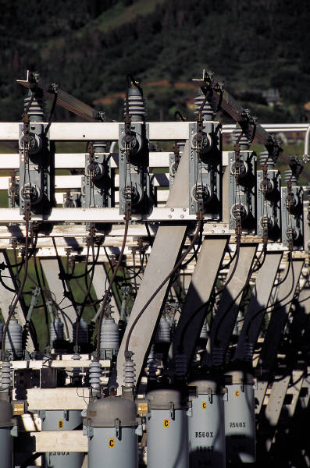
NOM-133-SEMARNAT-2000
Objetivo
Especificaciones de protección ambiental para el manejo de equipos, equipos eléctricos, equipos contaminados, líquidos, sólidos y residuos peligrosos que contengan o estén contaminados con bifenilos policlorados y los plazos para su eliminación, mediante su desincorporación, reclasificación y descontaminación.
Campo de aplicación:
De observancia obligatoria para personas físicas o morales que posean los citados equipos, etc. así como para empresas que presten servicios relacionados con el manejo de los mismos.

Slide 9
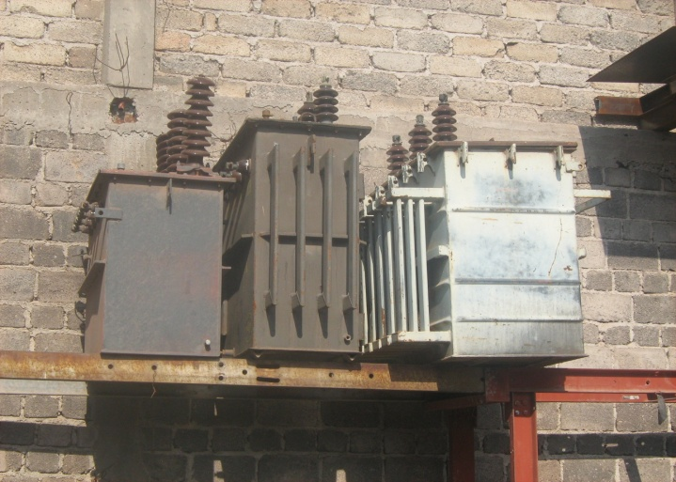
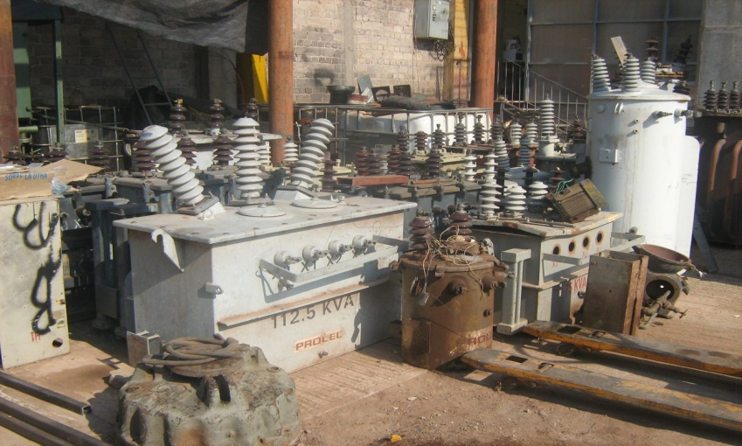
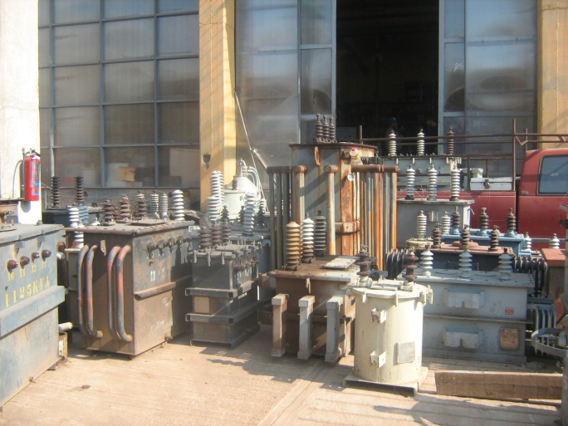
Objetivo del Proyecto
Minimizar el riesgo de exposición a Bifenilos Policlorados (BPCs) de la población mexicana vulnerable y del medio ambiente, a la vez que cumplir con los objetivos del Convenio de Estocolmo para su manejo y destrucción ambientalmente adecuados.
Características del Proyecto
Apoyo del Gef por 4.6 Mus$;
Proyecto a 5 años;
Cartas compromiso firmadas por la Semarnat y por la Sener para cofinanciar.

Slide 10
Objetivos Específicos (Componentes)
Fortalecimiento Institucional del Gobierno para Manejo y Destrucción Ambientalmente Adecuados de BPCs.
Revisión de Normatividad
Capacitación
Inventario
Establecimiento de Instalaciones Seguras de Almacenamiento Temporal.
Establecimiento y Demostración de un Sistema Integrado de Servicios de Gestión de BPCs:
Manejo eficaz, costo-efectivo, transparente y expedito, bajo legislación internacional y nacional.
Creación de conciencia y Comunicación.
Gestión del Proyecto.

Slide 11
Adecuación del Marco Legal
El Proyecto incluyó los siguientes puntos en la NOM 133:
Manejo In situ como una alternativa de manejo;
Retrolavado, inclusión de la definición;
Responsabilidad de un tercero ó prestador de servicios de reducción de riesgos a la exposición de BPCs;
Evitar la contaminación cruzada
Registro de mantenimientos
Registro ante Semarnat de cualquier actividad asociada a la disminución de volumen de residuos peligrosos.

Slide 12
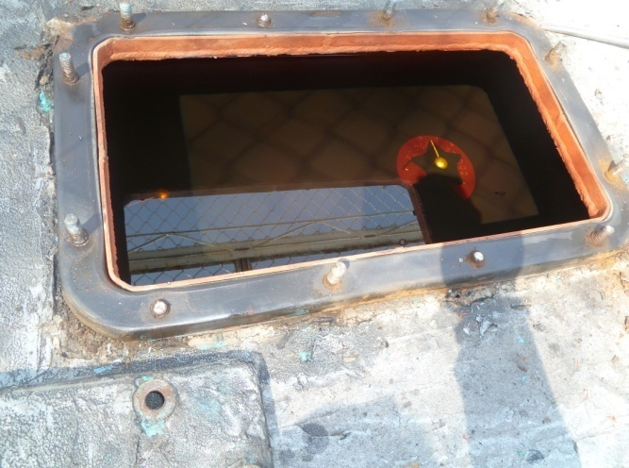
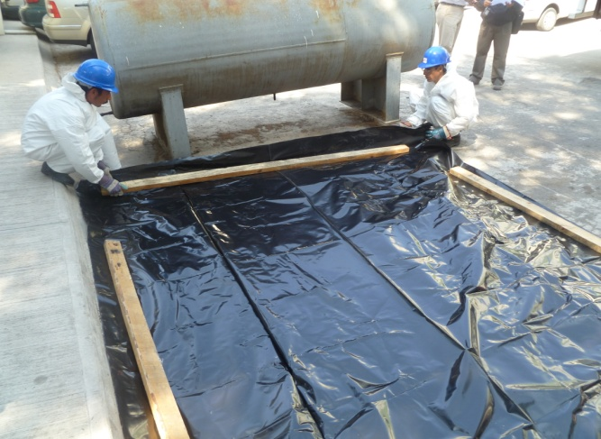
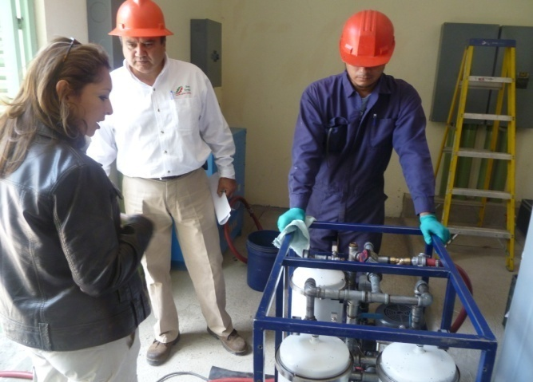
Proyecto No. UNDP 00059701 – México
“Manejo y Destrucción Ambientalmente Adecuados de Bifenilos Policlorados (BPCs) en México”. SISG
Ing. Laura Beltrán García
www.bpcsmexicoundp.com

Slide 13
Parámetros del muestreo - Inventario
19 entidades federativas en México muestreadas.
Muestreo de 713 sitios (1998 transformadores) con las siguientes características:
Validación del 20% del inventario oficial de la Secretaría de Medio Ambiente y Recursos Naturales (Semarnat).
Muestreo de 6 sectores industriales: metalmecánico, siderúrgico, químico, minero, azucarero, papelero y textil que consumen 52% de energía y sitios sensibles (pozos de abastecimiento de agua potable, hospitales, escuelas, fábricas de alimentos y centros comerciales).
Detección inicial de BPCs mediante el kit Clor-N-Oil, Método 9079 de la EPA.
Un promedio de 3 transformadores por sitio.
Confirmación de los muestreos positivos por cromatografía.

Slide 15
Objetivo del Sistema Integrado de Servicios de Gestión
Establecer un Sistema para la eliminación de BPCs a nivel nacional, de una manera eficaz, costo-efectiva, transparente y expedita, que cumpla con la legislación internacional y nacional, desarrollando sus bases por medio de Proyectos Piloto a escala estatal y municipal.
www.bpcsmexicoundp.com

Slide 17
Talleres de Mantenimiento
Padrón de talleres de mantenimiento de transformadores en todo el país elaborado. Mas de 1,200 talleres ó empresas estimados.
382 talleres integrados a las actividades del SISG.
131 personas de 67 empresas capacitadas en buenas prácticas de operación.
13 empresas de mantenimiento y 25 personas fueron capacitadas dentro del Programa de Liderazgo Ambiental de la Procuraduría Federal de Protección al Ambiente.
El SISG elaboró una Guía de Buenas Prácticas de Operación en Empresas de Mantenimiento.

Slide 18
SISG. Estrategia para asegurar la confiabilidad de los Talleres de Mantenimiento de Transformadores Eléctricos
Empresas: 67 + 13 Personas: 131 + 25
1200 (382)
Guía de Buenas Practicas
Capacitación (+PLAC)
Padrón de Talleres
ok
ok
ok
Difusión Proyecto
Empresas Confiables
Certificación organismo externo
Asesoría para Prestador de Servicio Confiable
ok
Empresas Revisadas, Capacitadas y Recomendadas por SISG (disponibles en la Página Web del Proyecto
Por Licitar

Slide 19
Acciones con Universidades e Instituciones de Educación Superior
Se analizaron transformadores en la Universidades Autónomas del Estado de México, de Hidalgo, de Morelos y Nuevo León, Instituto de Estudios Superiores de Chiapas (IESCH), Universidad Iberoamericana, Instituto Tecnológico de Tuxtla Gutiérrez, ITESM Chiapas, Universidad de Ciencias y Artes de Chiapas y en el Instituto Politécnico Nacional, Instituto Tecnológico de Champotón
Se han descontaminado un total de XX transformadores:
UAEM (Estado de México): 1
IPN (DF): 22+6
IESCH (Chiapas): 1
Representan 33 toneladas descontaminadas y destruidas.
Inversión total de 3.8 millones de pesos.
El Proyecto aportó el 80% de la inversión.
Capacitación en Análisis Químico y apoyo con materiales a Instituto Tecnológico de Tuxtla Gutiérrez
UA Morelos: 2
UA Hidalgo: 1
UANL: 1

Slide 20
Propuesta a Universidades e Instituciones de Educación Superior
Muestreo de transformadores sin costo para determinar posible presencia de BPCs
Apoyo económico para la descontaminacion o eliminación de transformadores

Slide 21
Dr. Guillermo Román Moguel
Coordinador Nacional del Proyecto
E-Mail: guillermo.roman@semarnat.gob.mx
Ing. Laura Beltrán García
Coordinadora del Sistema Integrado
de Servicios de Gestión
E-Mail: laura.beltran@semarnat.gob.mx
Tel: 01 (55) 5624 3607
www.bpcsmexicoundp.com

